Slide 1
АО «Почта России»: перспективы применения БАС в почтовой логистике
Апрель 2021 г.

Slide 2
Почта России является системообразующим инфраструктурным предприятием, связывающим миллионы людей по всей стране
10 млн человек
более 41 тыс.
17 тыс.
проживают в зоне обслуживания отделений, расположенных в районах Крайнего Севера и приравненных к ним местностях
городских и сельских стационарных отделений
единиц транспортной техники
>80% присутствия
751
331 тыс.
города до 20 тыс. человек и сельские населенные пункты
почтамт
сотрудников
2,6 млн.
>1500
>100
общая протяжённость логистических маршрутов
авиамаршрутов
ж/д маршрутов

Slide 3
БАС: реальность или далекая логистическая перспектива?
Существенные законодательные ограничения для коммерческого использования в логистических задачах
Технические аспекты готовности к масштабному использованию в регулярном режиме
Наземная инфраструктура и изменение логистических процессов
Ценовая конкуренция с классической авиацией
1
2
3
4

Slide 4
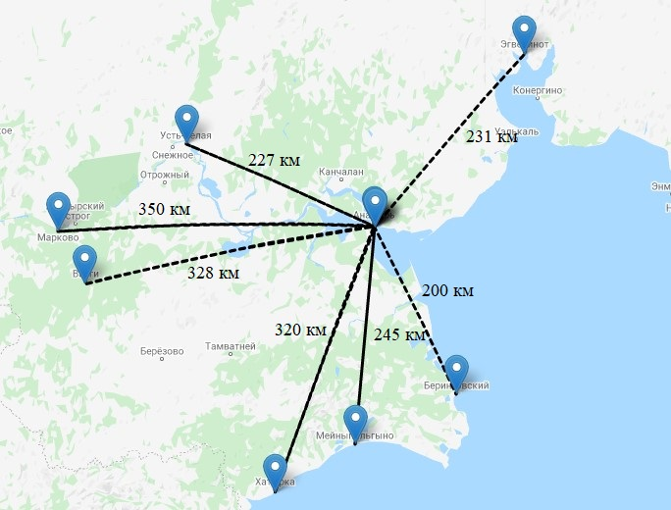
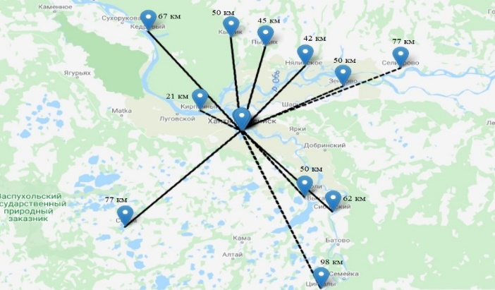
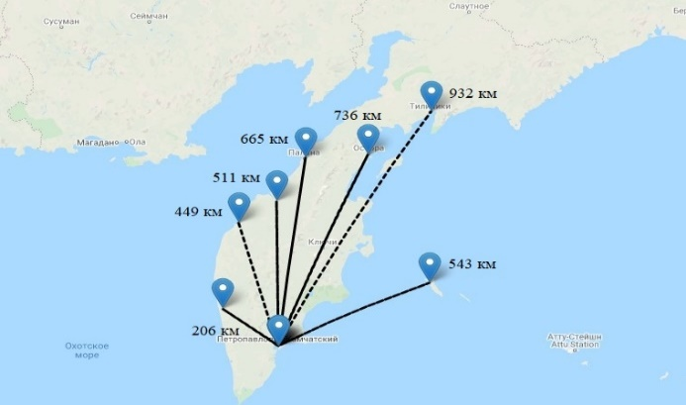
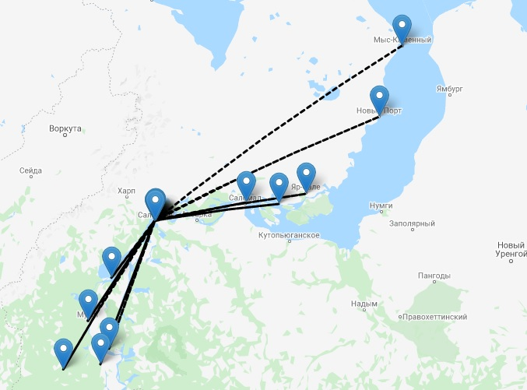
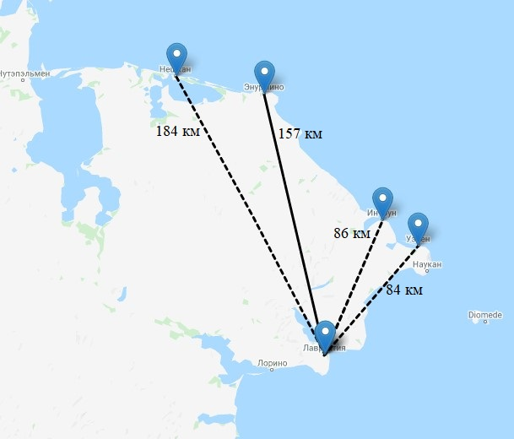
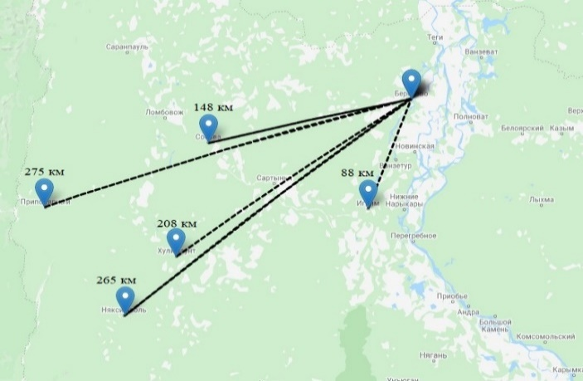
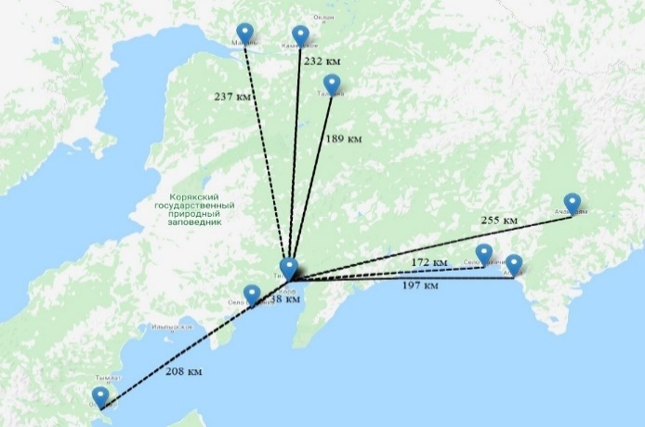
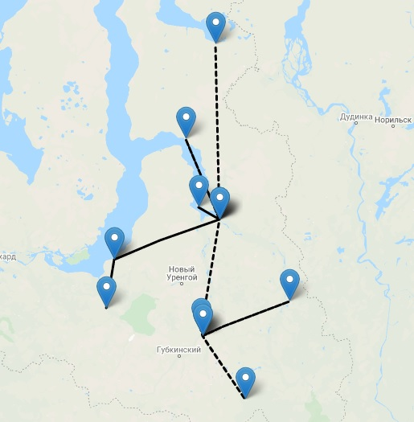
Варианты экспериментальной маршрутная сеть
ЧАО
ХМАО
Камчатка
ЯНАО

Slide 5
Укрупненные этапы реализации проекта внедрения БАС
Финансово-экономическая модель экспериментальной маршрутной сети
Финансово-экономическая модель
Федеральной Беспилотной транспортной системы
Федеральная
Беспилотная
Транспортная
Cистема
Установление экспериментального правового режима в экспериментальной маршрутной сети
Экспериментальная маршрутная сеть
Коммерческая эксплуатация беспилотников в экспериментальной маршрутной сети
Испытания
Полеты на дальность
( I этап )
Испытание систем управления и связи в режиме прямой радиовидимости
( II этап )
Испытание систем управления и связи за пределами радиовидимости
( III этап )
Комплексные испытания систем управления на экспериментальной маршрутной сети
( IV этап )

